Slide 1
X-Stream: Edge-centric Graph Processing using Streaming Partitions
茅悦田 原帅 崔楠 李晗东 谢正平
2021年5月
Notes:
大家好，我们组讲的是 X-stream ，一种以边为中心的 ， 基于流处理和分区的图处理系统。

Slide 2
目录 Contents
1
Introduction
2
X-Stream Processing Model
3
Out-of-core Streaming Engine
4
In-memory Streaming Engine
5
Evaluation

Slide 3
目录 Contents
1
Introduction
2
X-Stream Processing Model
3
Out-of-core Streaming Engine
4
In-memory Streaming Engine
5
Evaluation

Slide 4
Motivation
Focusing on big graph processing on a single shared-memory machine.
Trade off between sequential access and random access.
Observing1:
  Sequential access for any storage is more efficient than random access
    Disk (500X faster)
    SSD (20X faster)
    RAM (2X faster)
Notes:
X-stream的对象是 单机shared memory 系统下的 图计算， 并且主要是在 随机读取和顺序读取之间做trade oof
首先观察到， storage中，顺序读取的效率是比随机读取要快很多的，对于主要数据最好采用顺序读的方式。(disk 差500倍，ssd差20倍，内存差2倍。)

Slide 5
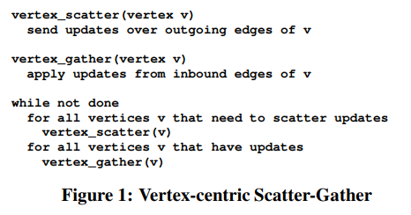
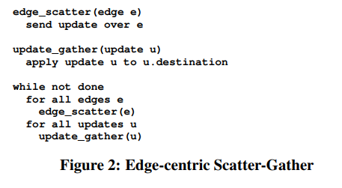
Motivation
Observing2:
  For vertex_scatter in vertex-centric approach, outgoing edges of different vertices are randomly accessed.
  For edge_scatter in edge-centric approach, edges can be read sequentially, while vertices are randomly accessed.
  Generally, edge set is much larger than the vertex set in graphs.
Notes:
其次，现有的单机处理的图计算 常常采用 以点为中心的模型，对于所有顶点，先计算顶点的所有出边的 update，然后 在通过gather， 将一个顶点的所有入边上的 updates 更新到顶点上。在读取顶点的所有出边时， 一般通过查找index方式读取对应边，这个过程是随机读取的。 而如果采用 以边为中心的模型时，我们先对所有边计算它们的updates， gather时遍历所有的updates更新到对应的顶点上。这样，所有edge和updates能够以顺序的方式读取。 虽然边为中心模型中，顶点的读取还是random的。，但是观察到一般图的边数量远大于节点数量，主要数据量为边。

Slide 6
Vertex-Centric Scatter Gather
Iterates over vertices
for each vertex v
if v has update
for each edge e from v
scatter update along e
Scatter
Standard scatter gather is vertex-centric
Does not work well with storage

Slide 7
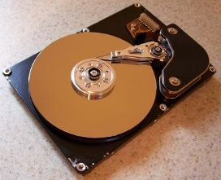
Vertex-Centric Scatter Gather
SOURCE | DEST
1 | 3
1 | 5
2 | 7
2 | 4
3 | 2
3 | 8
4 | 3
4 | 7
4 | 8
5 | 6
6 | 1
8 | 5
8 | 6
Lookup Index
1
6
3
V
1
2
3
4
5
6
7
8
7
2
5
8
4
BFS

Slide 8
Transformation
for each vertex v
if v has update
for each edge e from v
scatter update along e
for each edge e
If e.src has update
scatter update along e
Scatter
Scatter
Vertex-Centric
Edge-Centric

Slide 9
Edge-Centric Scatter Gather
SOURCE | DEST
1 | 3
1 | 5
2 | 7
2 | 4
3 | 2
3 | 8
4 | 3
4 | 7
4 | 8
5 | 6
6 | 1
8 | 5
8 | 6
1
6
3
V
1
2
3
4
5
6
7
8
7
2
5
8
4
BFS

Slide 10
SOURCE | DEST
1 | 3
1 | 5
2 | 7
2 | 4
3 | 2
3 | 8
4 | 3
4 | 7
4 | 8
5 | 6
6 | 1
8 | 5
8 | 6
SOURCE | DEST
1 | 3
8 | 6
5 | 6
2 | 4
3 | 2
4 | 7
4 | 3
3 | 8
4 | 8
2 | 7
6 | 1
8 | 5
1 | 5
=
No index
No clustering
No sorting

Slide 11
Contributions
Using edge-centric approach to avoid random access into the edges, streaming them from storage instead.
Meanwhile, mitigate the cost of random access into vertices by using streaming partitions, fitting vertices of one partition into fast storages.
Notes:
因此， 作者提出了基于 edge centric 方法的 X-stream，使得对边的读取是顺序读取，最大限度利用storage带宽，同时，对于vertex的随机读取，通过partition的方法进行优化，将partition的所有vertex放入较快的储存介质中加快随机读取。

Slide 12
Compare with Graphchi
They both avoid random access to edges and use partitions of the graph.
Less pre-processing cost
  Partitions in Graphchi (called shards) have to be pre-sorted by source vertex, while X-Stream do not need to sort.
Bigger partitions to take better advantage of sequential streaming bandwidth.
  Grahpchi continues to use vertex-centric implementation, this requires the entire shard – vertices and all incoming and outcoming edges- in memory, while X-Stream only requires the vertex state to be in memory.
Notes:
两者都避免了对于边的随机读取，并且都用到了partition。X-stream比起graphchi优点第一点是，预处理开销少，graphchi 需要根据source vertex对边排序而x-stream不需要。 第二点是，为了优化随机读写，对于每个分区， graphchi 需要将分区的点和出边入边放入内存中，而x-stream只需要将分区的点放入内存中，因此x-stream 可以有更大的分区，从而更好地利用顺序读写的带宽。

Slide 13
目录 Contents
1
Introduction
2
X-Stream Processing Model
3
Out-of-core Streaming Engine
4
In-memory Streaming Engine
5
Evaluation

Slide 14
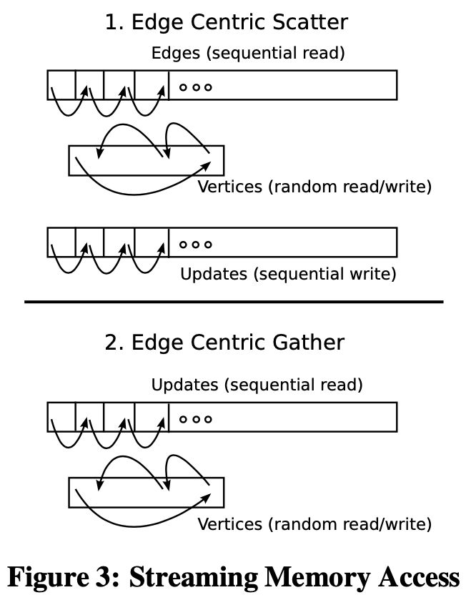
Stream
Input and Output Stream
  Input Stream reads the next item from the stream.
  Output Stream appends an item to the stream.
Storage
  Out-of-core
    Fast Storage: main memory
    Slow Storage: SSD or disks
  In-memory
    Fast Storage: cache
    Slow Storage: main memory
Notes:
X-Stream是使用流处理来实现图计算的。input stream按顺序读取流中的item，output stream将item依次append至流的末尾。右图是scatter阶段和gather阶段memory被访问的大致流程，scatter阶段依次访问input stream中的每条边，执行完scatter方法后将需要更新的值append到的output stream中，gather阶段读取output stream中更新后的值用于更新对应目标顶点的date field。使用这样的设计是因为在许多业务场景下，图中边的数量远远大于顶点数量，数量庞大的边适合存储在容量大但访问速度较慢的slow storage中，通过让这样的访问变成顺序访问来优化性能，而对于边的顺序访问带来了对于顶点的随机访问，因此将顶点放在fast storage中，加速随机访问。根据所有的边是否能存储在memory中，分为了两种处理模式，out-of-core和in-memory，这里out-of-core的fast storage是内存，slow storage是SSD或磁盘，而in-memory的fast storage是cache，slow storage是内存。但是对于那些特别大的图而言，虽然顶点相比于边是较少的，但依然没法把所有顶点一起放入fast storage，那么此时就需要进行streaming partition来解决这个问题。

Slide 15
Streaming Partitions
A streaming partition consists of a vertex set, an edge list, and an update list.
The vertex set of a streaming partition is a subset of the vertex set of the graph.
The edge list of a streaming partition consists of all edges whose source vertex is in the partition’s vertex set.
The update list of a streaming partition consists of all updates whose destination vertex is in the partition’s vertex set.
Notes:
一个streaming partition包含一个顶点集合，一个edge list和一个update list。一个顶点集合是整个图的顶点的子集，不同partition中的顶点集合不重合，一个edge list包含所有源点在这个partition中的边，一个update list包含所有汇点在这个partition中的update。

Slide 16
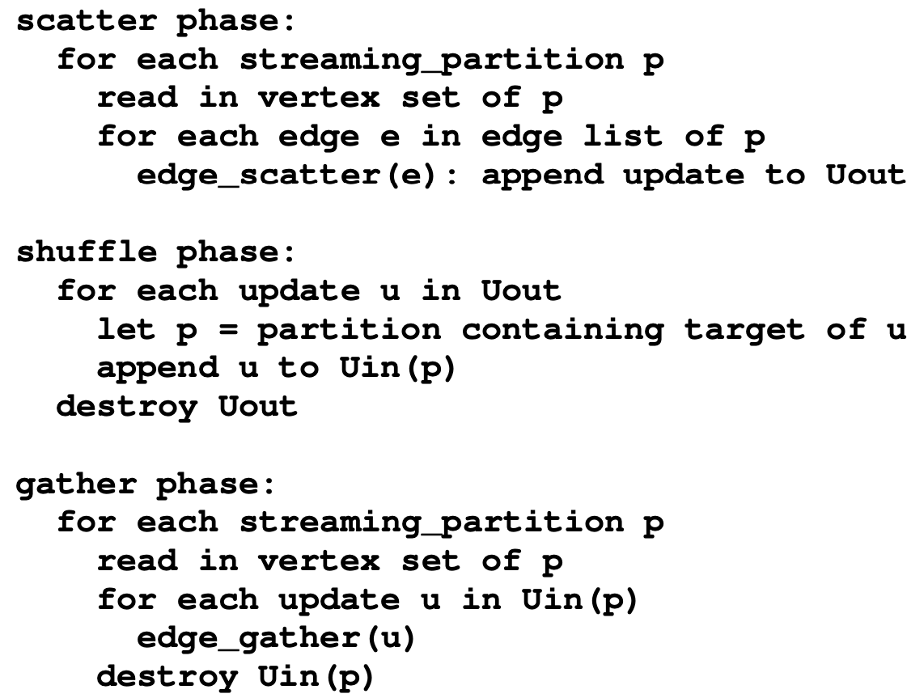
Scatter-Gather with Partitions
Notes:
在采用Streaming partition的设计后，scatter和gather阶段按partition来遍历。Scatter阶段对于每个partition，读入这个分区的所有顶点，将边读入input stream，执行scatter方法后将更新append至Uout。但现在Uout中的更新是乱序的，因为只能保证边的源点属于这个partition，汇点会来自不同的partition，因此需要一个shuffle阶段，将Uout中的update分发到汇点对应的分区p的Uin中，最后gather阶段读取此分区的Uin中的update，更新至节点的data field。

Slide 17
Size and Number of Partitions
In order to produce fast random access to the vertices, all vertices of a streaming partition must fit in Fast Storage.
In order to maximize the sequential nature of access to Slow Storage to load the edge lists and the update lists of a streaming partition, their number must be kept as small as possible.
Notes:
要决定该分成多少个partition主要有两个约束，第一个约束是，由于需要对顶点进行随机访问，因此需要保证一个partition中的所有顶点能同时被放入fast storage，第二个约束是，由于对slow storage的访问是顺序访问，因此放在slow storage中的东西越多越好。所以最后作者将一个partition中的顶点数量限制为固定数目，保证顶点集合+buffer+其他辅助数据结构的大小能够填满fast storage。

Slide 18
目录 Contents
1
Introduction
2
X-Stream Processing Model
3
Out-of-core Streaming Engine
4
In-memory Streaming Engine
5
Evaluation
Notes:
接下来我讲一下out-of-core情况下的edge-centric图计算过程

Slide 19
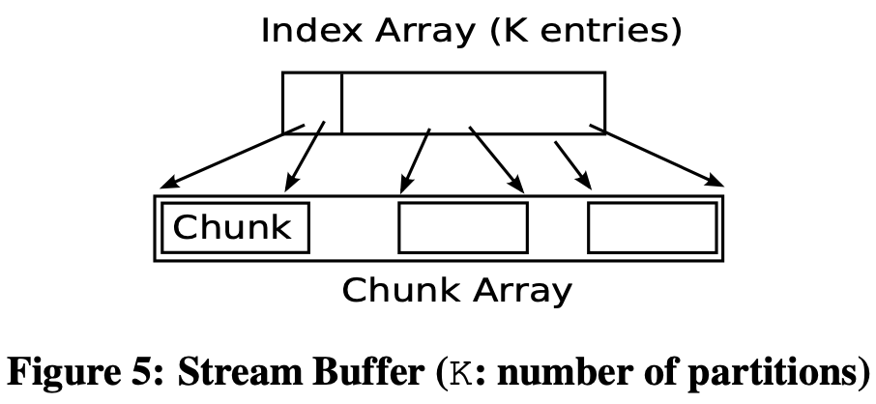
Data Structures
Vertex array
Input from disk
  Edges during the scatter phase
  Updates during the gather phase
Input of the in-memory
shuffle phase
Output of the in-memory
shuffle phase
Output to disk
Notes:
Out-of-core的方式是由于过于庞大的图没法全部放进memory，因此将图存在disk上。Memory中除了需要一个array来存放所有的顶点，还需要保存scatter阶段中从磁盘读入的边，gather阶段中读入的update，shuffle阶段的输入输出和最终gather阶段的输出。这里作者构造了一个定长的数据结构，被称为stream buffer，来存储上述数据。右图是一个stream buffer的结构，有一个存储实际数据的chunk array，还有一个index array，其中有k个entry代表k个streaming partition，第i个entry存储着chunk array中和第i个partition有关的chunk的起始和结束index。

Slide 20
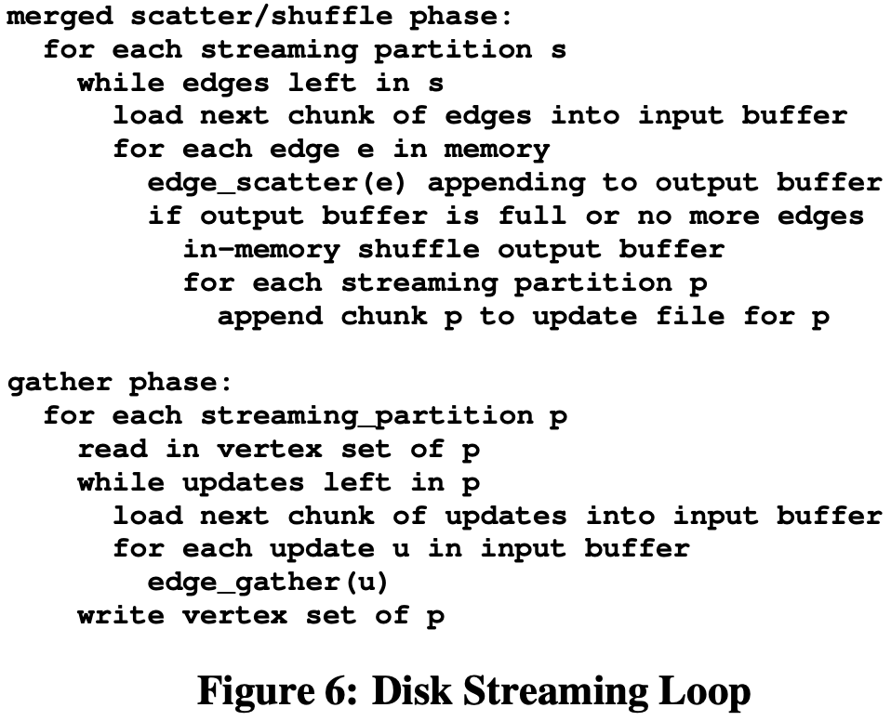
Operation
Notes:
在这里作者对第二部分各自独立的三阶段scatter、shuffle、gather phase做了优化，因为在scatter和gather阶段达到sequential access比较容易，但在shuffle阶段需要不断地将update随机分发到不同partition中，不是sequential access，因此作者做了优化，在这里将shuffle phase和scatter phase一起做，当scatter phase的output buffer满的时候就立刻进行一次shuffle。因此实际上这里需要的stream buffer数量是三个，scatter阶段的input和output需要两个，shuffle需要额外的一个shuffle buffer存储shuffle结果。而gather phase是在scatter和shuffle阶段全部完成后最开始的，因此可以复用scatter阶段的input stream作为自己的output stream，用shuffle buffer作为input stream。

Slide 21

Operation
scatter
a
b
c
a
a
0
3
4
shuffle
a
a
a
b
c
gather
a
a
a
b
c
update a
update b
update c
Notes:
具体来说，scatter阶段从input buffer中读取edge，将update append到output buffer中，一旦output buffer满了或者全部的边都被处理完了，就开始一次shuffle阶段，在一次shuffle阶段开始前遍历一次output buffer，在这里遍历的结果是有三个update属于partition A，一个update属于partition B，一个update属于partition C。用这个信息填充shuffle过程的output buffer的index array，然后再遍历一遍output buffer，放入一个shuffle buffer，将属于同一个partition的update放在一起，然后将这个已经排好序的shuffle buffer写入文件，就可以达到顺序写入。Gather阶段读入vertex set，读取update文件，将每个chunk的更新写入对应的partition中。

Slide 22
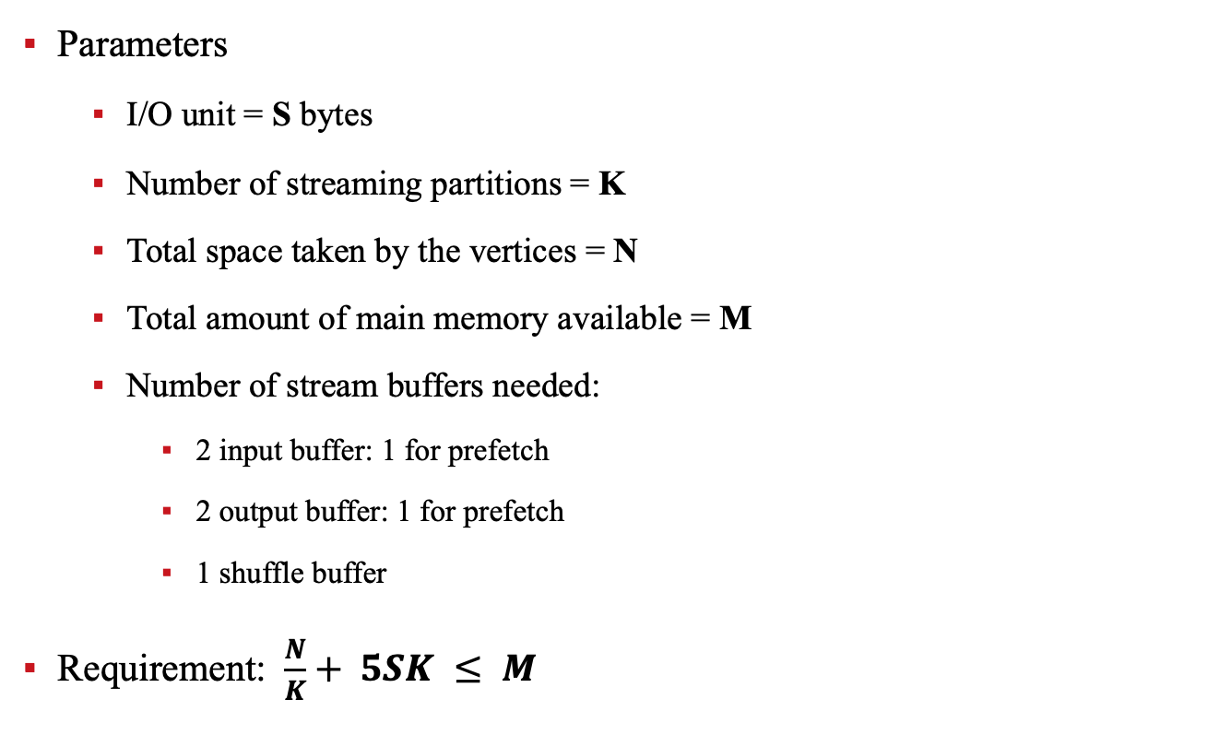
Number of Partitions
Parameters
  I/O unit = S bytes
  Number of streaming partitions = K
  Total space taken by the vertices = N
  Total amount of main memory available = M
  Number of stream buffers needed:
    2 input buffer: 1 for prefetch
    2 output buffer: 1 for prefetch
    1 shuffle buffer
Requirement: $\frac{N}{K}+ 5SK ≤ M$
Notes:
Out-of-core engine对分区数量有约束。这里用S代表能最大化利用I/O带宽的I/O unit大小，这里就代表stream buffer大小，K代表分区数量，N代表所有的顶点总共需要占得空间，M代表可用的main memory的大小，对于每个partition需要5个stream buffer，之所以是5个而不是3个是因为input buffer和output buffer分别又加了一个buffer用来prefetch，提高性能，再加上一个shuffle buffer。所以最后这条公式表达的约束就是一个partition需要的所有顶点和stream buffer的大小总和不能超过main memory的大小。

Slide 23
目录 Contents
1
Introduction
2
X-Stream Processing Model
3
Out-of-core Streaming Engine
4
In-memory Streaming Engine
5
Evaluation

Slide 24
Different Designing Concern
When vertices, edges and updates fit in memory, where fast storage is CPU cache and slow storage is memory.
Can not control block allocation in CPU caches
  Must consider additional data that must be brought in without displacing the vertices in CPU cache , when deciding number of partitions
  Num of Partitions =(vertex data size+edge size+update size)/CPU cache size
Main concern is parallelism
  Ensure parallel scatter-gather
  Multistage shuffler
Notes:
In-memory streaming处理的是 节点，边，和update全部存放在内存中的情况。 此时，fast storage 为 cpu cache ，slow storage为 内存。与 内存不同，我们不能自由设置cpu cache中 stream buffer的大小，因此，在决定partition大小和数量时，为了保证一个partition的vertex能够全部放在cpu cache中以加快随机读取， 就需要同时考虑其他的一些data，防止他们冲掉 cache中的 vertex。（通过节点+edgesize + update size / CPU cache来计算分区。）
同时，为了利用多核cpu的性能，采用了parallel scatter和gather，以及multistage shuffler的优化来保证并行化。

Slide 25
Parallel Scatter-Gather
Observation:
Streaming operation can be done independently for different partitions
If：
  Assume underlying cores receive equal shares of a shared cache
  Calculating number of partitions based on shared caches
Notes:
不同partition的stream操作是独立的。例如scatter中，不同partition可以并行更新边的update， 然而他们仍需要合并到同一个output buffer里， 然后统一shuffle，这就需要不同的核有shared cache。 而在gather中，不同partition 将update写入自己partition的vertex内， 操作之间也是互不影响的， 但是这就要求 不同的partition的 vertex要同时读取到cache中，即 partition大小要根据shared cache和核数量来决定。

Slide 26
Parallel Scatter-Gather
For scatter，
Different threads executing different streaming partitions, but still need to append their updates to the same output stream buffer(chunk array).
To ensure consistency:
  Each thread first writes to a private buffer (of size 8K)，then atomically reserving space at the end of shared output buffer and appending their contents.
Notes:
作者举例说明了 scatter阶段的并行设计， 不同thread处理不同partition的边，计算updates， 然后将updates合并到shared cache的同一个output buffer中，再统一shuffle。
为了保证不同thread之间不冲突， 每个thread都先把updates保存在8K的private buffer中，然后原子性地进行append更新到output buffer中

Slide 27
Parallel Scatter-Gather
Work stealing strategy to overcome imbalanced number of edges of different partitions
Notes:
由于分区时是按照节点数量划分的，但是 每个节点对应的边的数量并不一致，因此不同thread处理不同partition的边时，会明显出现负载不均衡。 这里作者采用了 work stealing方法，允许thread 互相偷取partition。

Slide 28
Parallel Multistage Shuffler
Motivation：
CPU caches are much smaller than memory, requiring a larger number of partitions.
  1TB vertex data ,1MB CPU cache, at least 1M partitions
Small and numerous partitions lose advantages of sequential access from CPU core
  X86 hardware prefetchers
  Maximum spatial locality as each cache line is fully used before being evicted
Notes:
Cpu cache 很小，其需要的partition数量很大，例如1tb data 对于1 mb的CPU cache ，为了保证一个partition的vertex全部放在cache中，加快随机读取vertex的速度，至少需要1M个 partition。（不同partition之间跳转肯定是随机读取），大量partition的使得 hardware prefetchers 失效， 同时partition很小的话不能有效利用cache lline。

Slide 29
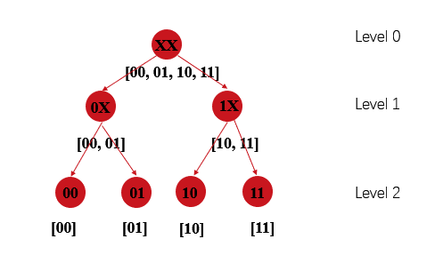
Parallel Multistage Shuffler
Solution： multi-stage shuffler for shuffle phase
using tree hierarchy with a branching factor F. we enforcing number of partitions and F a power of two , so each tree level has 2 ^{b} nodes, and we can use the most significant b bits of partition ID to group updates into nodes.
Notes:
这里作者借鉴已有的类似解决方法，通过multi stage shuffler，来优化shuffle阶段。Shuffle阶段将无序的update按照目标节点的partition分发到各个对应的partition时，这里通过树状结构分发，每个tree level进行一次shuffle操作，假设树分支为F，有K个分区，使得log F K次shuffle就能完成整个整个shuffle。
自顶向下构造树，每层的分支个数 为 F，人为指定分区个数K和树的分支个数F都为2的幂次，这样，每一层节点数量也为2的幂，假设某一层有2的b次方个节点，我们用partitionID的 最高的b个 bits 来标记这些节点，这样中间节点对应一组partition，往下不断细化，最终到叶子节点时，使得每个partition 独一无二对应到一个叶子节点上。在shuffle时，根据节点一步一步分发updates，最终分发到叶子节点对应的单个partition上（F设置为cache line的数量，且在hardware prefetcher的限制内）

Slide 30
Parallel Multistage Shuffler
Let F=2, K=4, and the output buffer contains 4 updates, each with different partition ID:[00, 01, 10, 11], X stands for 0 or 1
XX
Level 0
[00, 01, 10, 11]
0X
1X
Level 1
[00, 01]
[10, 11]
00
01
11
Level 2
10
[00]
[01]
[11]
[10]
Notes:
假设我们现在有四个partition，K=4， 分支数 f=2， partitionID 用二进制分别表示为，00,01,10,11. 那么构造的树状结构如图， X表示能取0或1， level1 节点有两个节点即2的一次方，用最高位bit标记两个节点，即第一个0X表示节点对应最高位为0的所有partition，第二个节点表示最高位是1的所有partition， level 2 ，共有4个节点，用最高两位bits 表示节点，此时每个partition都唯一对应到叶子节点上。 在shuffle时，按照最高的的b个 bits，将不同的update 逐层分发到node上。直到分发到叶子节点， 每个updates对应到各自的partition就完成了shuffle。
使得一个中间节点对应多个partition，相当于这样让中间步骤的partition对应的数据聚合起来处理。 即把很小的partition合并起来处理，更好地利用cache和prefetch特性。
(shuffle过程中我们用两个buffer 交替使用来完成每一层的分发。Multistage shuffler也是可以并行的， 对于scatter产生的updates对应的buffer，我们将stream buffer切分为互不相交的 slice，每个thread可以通过树状结构来shuffle一个slice， 最终 将所有slice的shuffle结果合并到一个buffer中， 然后进行gather phase。)

Slide 31
目录 Contents
1
Introduction
2
X-Stream Processing Model
3
Out-of-core Streaming Engine
4
In-memory Streaming Engine
5
Evaluation

Slide 32
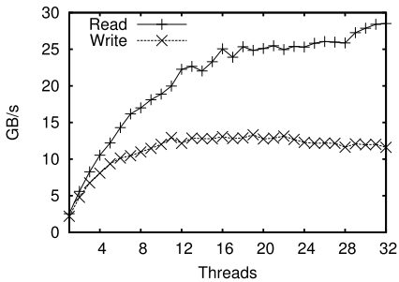
Evaluation
Environment: AMD Opteron (6272, 2.1Ghz), dual-socket, 32-core system
Streaming bandwidth available from main memory
Notes:
实验环境是使用AMD皓龙处理器，双socket的32核系统。
作者首先测试系统带宽的使用情况，比如主存的流带宽。
由图可得，读操作的带宽在16核就基本达到饱和了，所以本实验只是用系统的16核。
对这些带宽进行的测试，是为了对后续的实验提供相应的依据。

Slide 33
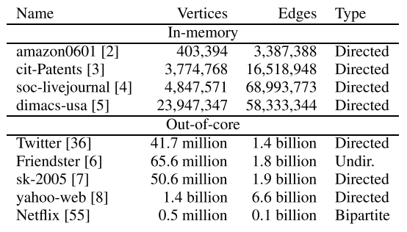
Algorithms and Graphs
Evaluate X-Stream using 9 algorithms
Use both synthetic and real-world graph datasets to evaluate X-Stream
All the graphs are provided to X-Stream as unordered lists of edges
Notes:
本实验共使用了如Pagerank这样的九种算法来具体测试X-stream的性能。并同时使用了合成的数据集以及真实世界的数据集，如图所示。
这些图是以无序边列表的形式提供给X-Stream的。

Slide 34
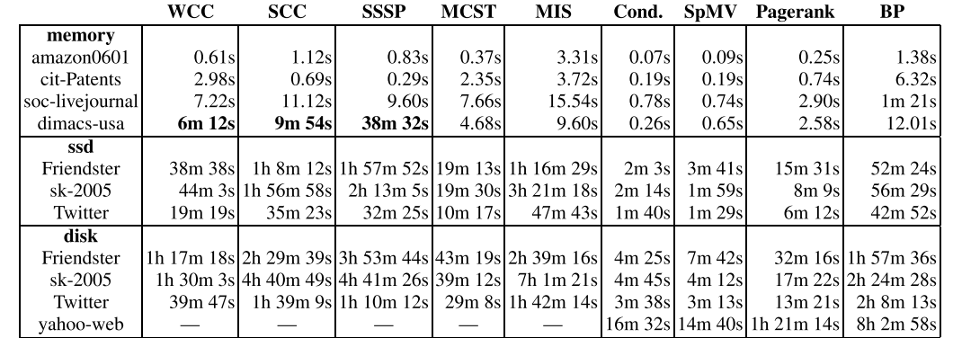
Applicability
X-Stream’s API can be used to express a large number of graph algorithms
Notes:
针对Xstream，作者首先测试的是Xstream的实用性。
虽然Xstream提供的API不可以直接访问与顶点关联的边，但Xstream仍然可以很好的完成许多图算法任务。如图所示，展示了九种算法以及不同数据集在Xstream上的表现。
可以看到，固态的运行时间几乎是磁盘的一半，这种现象也反映了之前带宽测试的结果。
同时我们也可以发现，Xstream在大多数任务上表现良好，但在结果加粗的三个任务上表现一般。

Slide 35
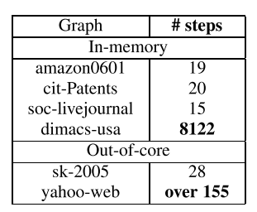
Applicability
The problem lies in the structure of these graphs
Measure the neighborhood function of graphs
Notes:
作者认为，结果较差的那些任务，他们的图的结构有问题，而Xstream本身问题不大。
为了验证这一假设，作者测试了这些图的相邻性。相邻性的定义是图中两点间的路径长度。本实验测试的是图中所有点平均相邻性，类似于测量了图的直径。
有问题的两个图，它们的直径都异常的大，整个图形是拉长状的，这导致Xstream需要执行非常多次scatter-gather过程。

Slide 36
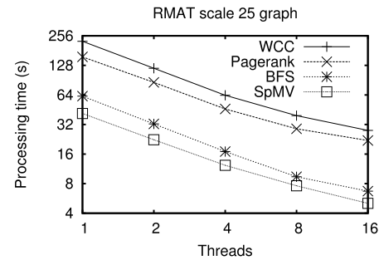
Scalability
The improvement in performance for a given graph size
More storage is added, larger graphs can be handled
Notes:
接下来作者探究了Xstream的可扩展性。主要从两个方面，一是增大图的规模，二是增大存储规模，来看Xstream表现的变化。
第一个实验是增加线程，可以看到增加线程对Xstream表现的提升还是很明显的。这也与之前的内存带宽测试的结果相符。

Slide 37
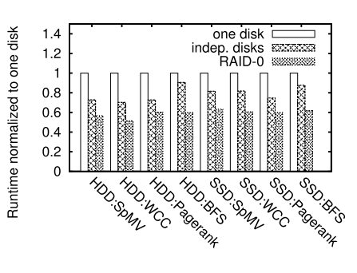
Scalability
Performance scales with an increasing number of I/O devices
Notes:
第二个实验，作者比较了不同I/O模式对Xstream表现的影响。
由图可得，介质的高速读取也会提升Xstream的速度，并且Xstream的顺序磁盘读取模式也使其能充分利用增加的I/O设备。

Slide 38
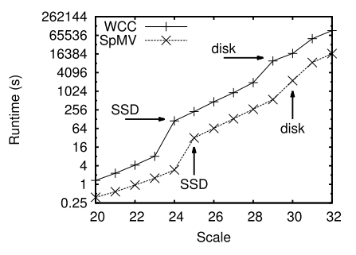
Scalability
X-Stream scales almost seamlessly across available devices as graph size doubles
X-Stream starts from an unordered edge list means that it can easily handle growing graphs
Notes:
关于可拓展性的第三个实验是增加图规模。增大图就需要增加存储，Xstream会充分利用内存，SSD和disk三类存储介质。
如图所示，随着图规模的增大，Xstream的执行时间上升得比较平滑，没有在切换介质的节点出现断层。这是因为Xstream接受图的方式是无序的边列表，所以它天然就能容易地处理图的拓展。

Slide 39
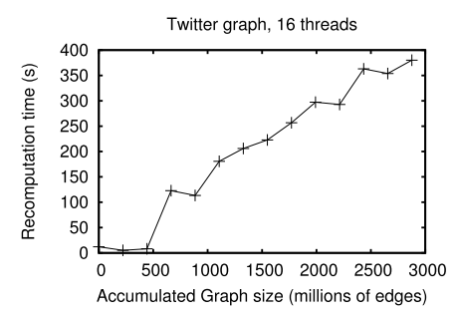
Scalability
Recomputation time as the graph grows in size
Notes:
第四个实验测试了随着图规模的增大，Xstream重新计算的耗时。如图所示，即使图规模增加到峰值，重算的耗时也只有7分钟不到。而整个图的处理耗时是20分钟。这说明了Xstream可以以较少的开销处理新增的图的边。

Slide 40
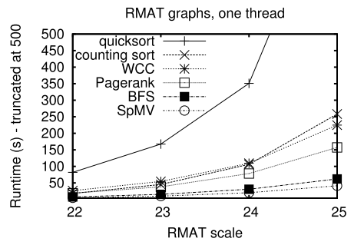
Comparison with Other Systems
In-memory / Out-Of-Core
Stream edges and updates rather than doing random access through an index into their sorted version
The costs of actually producing sorted formats for input graphs
Notes:
第三大类实验，作者将Xstream与其他系统进行了比较。这在一部分，实验会分别比较In-memory 和 Out-Of-Core 两种情况。
在In-memory部分，作者探究了使用流读取而不是随机读取，这种设计的效果。Xstream的输入是不需要进行排序的，而有些系统需要。所以首先测试的，是输入图的排序开销。
实验中展示了快排和计数排序的速度，由图可见，Xstream执行一些目标算法的时间都比排序快。所以对于需要将数据预处理，也就是排序时间纳入考虑的场景，这个排序的开销还是很大的。
在接下来的实验中，作者会将其他系统的排序时间和执行目标算法的时间区分开，并与Xstream执行目标算法的时间进行比较。

Slide 41
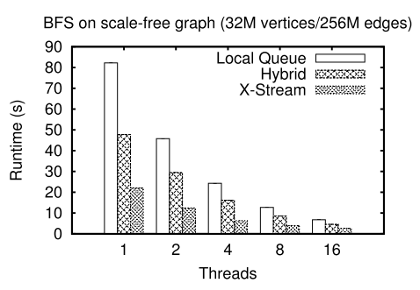
Comparison with Other Systems
Breadth-first search
Highly effective algorithm-specific optimizations
Notes:
首先是Xstream在BFS算法上与其他系统的比较。可以看到Xstream相对于一些执行随机访问的系统，在运行时间上有明显的优势。

Slide 42
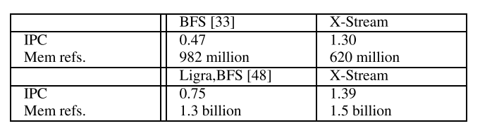
Comparison with Other Systems
Memory access patterns on instruction throughput
Notes:
最后作者考察了Xstream的IPC情况。结果如图所示。Xstream的高IPC得益于内存访问的低延迟，而这又是因为顺序访问隐藏了很多内存访问的延迟。

Slide 43
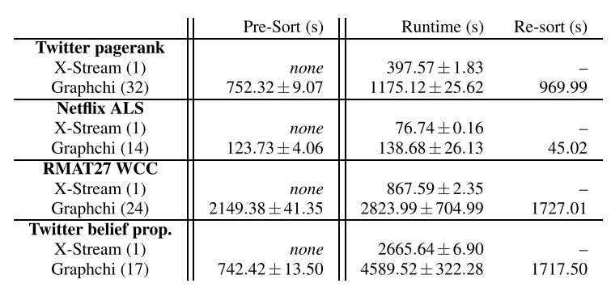
Comparison with Other Systems
Out-Of-Core
Compare the performance of X-Stream to Graphchi
Notes:
对于Out-Of-Core部分，作者将Xstream与GraphChi作比较。GraphChi也是可以通过二级存储来处理规模很大的图的，并且用到了PSW来减少随机读取的开销。
GraphChi是需要排序时间的，但即使不看排序时间，Xstream也要比GraphChi要更快一些。
\\ 作者也总结了GraphChi慢的原因。一是其使用的以顶点为中心的算法，因此GraphChi还需要一个resort过程，这个过程很耗时。

Slide 44
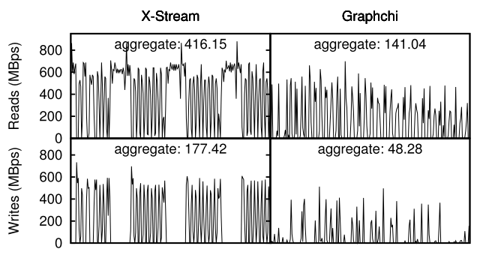
Comparison with Other Systems
More fragmented reads and writes
Notes:
\\ 二是GraphChi没有充分利用SSD的带宽。Xstream只需要streaming partition，但GraphChi需要许多shards，这导致了更多的碎片化读写。
图中展示了两者的I/O带宽。很明显，Xstream的带宽利用率要更高一些。

Slide 45
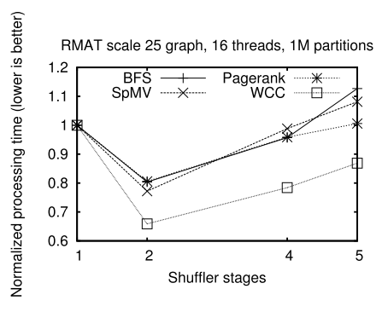
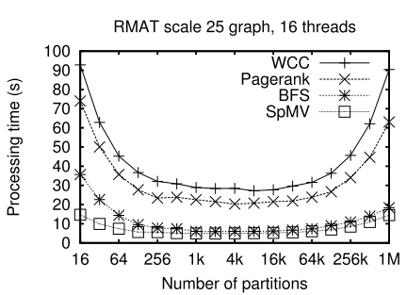
Design Decisions
The number of partitions
The number of shuffler stages
Notes:
最后作者介绍了partitions和shuffler stages取值问题。
由图可见，过少或过多的partition都会对性能造成影响。partition的数量要适中，使得每个streaming partition的顶点集都可以适应in-memory和out-of-core的情况。
shuffler stages的数量也一样，其数量需要适中。所以Xstream可以自动的来选择这两个参数的值，通过相关的参数来自动计算。
\\ 相关参数：对于partition，相关参数是指内存大小和cache大小；而shuffler stages可由cache line来决定

Slide 46


Slide 47
谢 谢！

